Slide 1
Network

Slide 2
1. What is Network?
Network
: 컴퓨터들이 통신 기술을 이용하여 그물망처럼 연결된 통신이용 형태
: IEEE(Institute of Electrical and Electronics Enginners)
-> 몇 개의 독립적인 장치가 적절한 영역내에서 적당히 빠른 속도의 물리적 통신 채널을 통하여
서로가 직접 통신할 수 있도록 지원해 주는 데이타 통신 체계

Slide 3
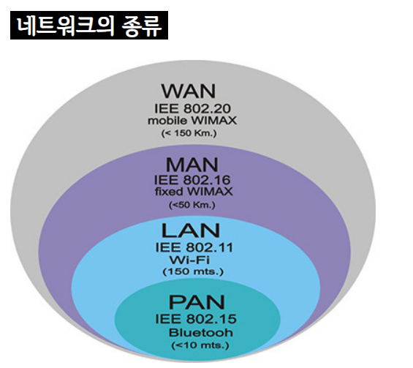
2. Network’s type
PAN : 가장 작은 규모의 네트워크
LAN : 근거리 영역 네트워크
MAN : 대도시 영역 네트워크
WAN : 광대역 네트워크
VAN : 부가가치통신망 정보의 축적과 제공
통신속도와 형식의 변화
통신경로의 선택 등 여러 종류의
정보서비스가 부가된 통신망
ISDN : 종합정보 통신망
전화, 팩스, 데이터 통신, 비디오텍스 등 통신관련
서비스를 종합하여 다루는 통합서비스 디지털 통신망
디지털 전송방식과 광섬유 케이블 사용.

Slide 4
3. Network adv/disadv
Adv.
- 다른 네트워크에 있는 컴퓨터의 파일에 접근 용이
- 미디어 스트리밍을 통해 사진, 음악, 비디오 등의 디지털 미디어 재생
- 광대역 인터넷 연결 공유를 통해 PC마다 별도의 인터넷 계정 구입 필요없음
Disadv.
- 바이러스나 악성코드, 원치 않는 정보를 받을 수 있음
- 해킹으로 인한 개인 정보유출

Slide 5
4. Network
- Point to Point
: 중앙 컴퓨터와 단말기를 일대일로 연결하여 언제든지 데이터 전송이 가능
- Multi Drop(=Multi Point)
: 다수의 단말기들을 한개의 통신 회선에 연결하여 사용
- Multiplexing(=Multi Line)
: 여러대의 단말기들을 다중화 장치를 활용하여 중앙 컴퓨터와 연결하여 사용

Slide 6
4. Network
- 회선 교환 방식
: 두 지점을 교환기를 이용하여 물리적으로 접속시키는 방법
: 음성 전화망
- 공간 분할 교환 방식
: 기계식 접점과 전지교환기의 전자식 접점 등을 이용하여 교환을 수행
: 음성 전화용 교환기
- 시분할 교환 방식
: 전자부품이 갖는 고속성과 디지털 교환 기술을 이용하여 다수의 디지털 신호를 시분할적으로
동작시켜 다중화하는 방식

Slide 7
5. Network’ word
https://www.tta.or.kr/data/androReport/whiteBook/%EB%B6%80%EB%A1%9D11_%EC%A3%BC%EC%9A%94%EC%A0%95%EB%B3%B4%ED%86%B5%EC%8B%A0%EC%95%BD%EC%96%B4%EB%AA%A8%EC%9D%8C.pdf

Slide 8
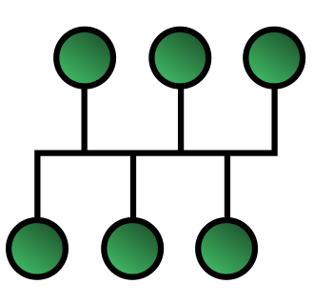


6. Network’s rayout
- Bus
- Star
- Ring

Slide 9
7. Network Example
네트워크 관리사
: 네트워크관리사란 서버를 구축하고 보안 설정, 시스템 최적화 등 네트워크 구축 및 이를 효과적으로
관리할 수 있는 인터넷 관련 기술력에 대한 자격

Slide 10
7. 최근동향
선택적 연결 법을 이용한 어플리케이션 수준의 네트워크 가상화 기법
- 황인중. "선택적 연결법을 이용한 어플리케이션 수준의 네트워크 가상화 기법." 국내석사학위논문 성균관대학교 일반대학원, 2018. 서울
: 네트워크에서 여러 개의 네트워크 인터페이스가 있는 장치 간에 통신을 할 때,
네트워크 장치 간 네트워크 특성에 대해서 Tradeoff 를 가지는 점을 이용하여,
여러 개의 네트워크 어댑터를 활용해 효율적인 통신을 하도록 하는 기법을 제안
네트워크 데이터 셋의 클래스 불균형 해결을 위한 데이터 생성 및 분류 프레임워크
- 이우호. "네트워크 데이터 셋의 클래스 불균형 해결을 위한 데이터 생성 및 분류 프레임워크." 국내박사학위논문 전남대학교 대학원, 2020. 광주
: 딥러닝 모델의 기술 고도화에도 불구하고 인공지능 기반의 보안기술은 높은 오탐률과 데이터 확보, 클래스 불균형,
알고리즘 구현, 대용량 정보의 축소, 실시간 탐지의 어려움에 대한 한계점을 가짐
본 연구에서는 클래스 불균형을 해결하기 위한 방법과 네트워크 트래픽의 특징을
기반으로 한 분류 모델에 대해 제안

Slide 11
7. 최근동향
센서네트워크 보안 기술 개발 동향
- 情報保護學會誌 = KIISC review v.18 no.2 , 2008년, pp.33 - 39
김호원 (부산대학교 정보컴퓨터공학부 ) ; 이석준 ( 한국전자통신연구원 정보보호연구본부 ) ; 오경희 ( 한국전자통신연구원 정보보호연구본부)
: 현재 국내의 센서네트워크 산업 분야에서 특히 취약한 것으로 알려져 있는 보안 기술관점에서
센서네트워크 동향을 살펴보고, 센서네트워크 보안 기술 개발 현황을 살펴보고자한다.

